Slide 1
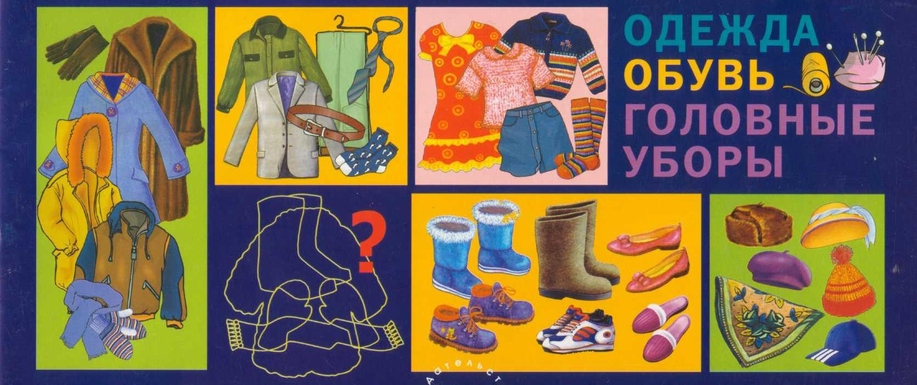
Подготовила: учитель-логопед
Малютина С.С.

Slide 2
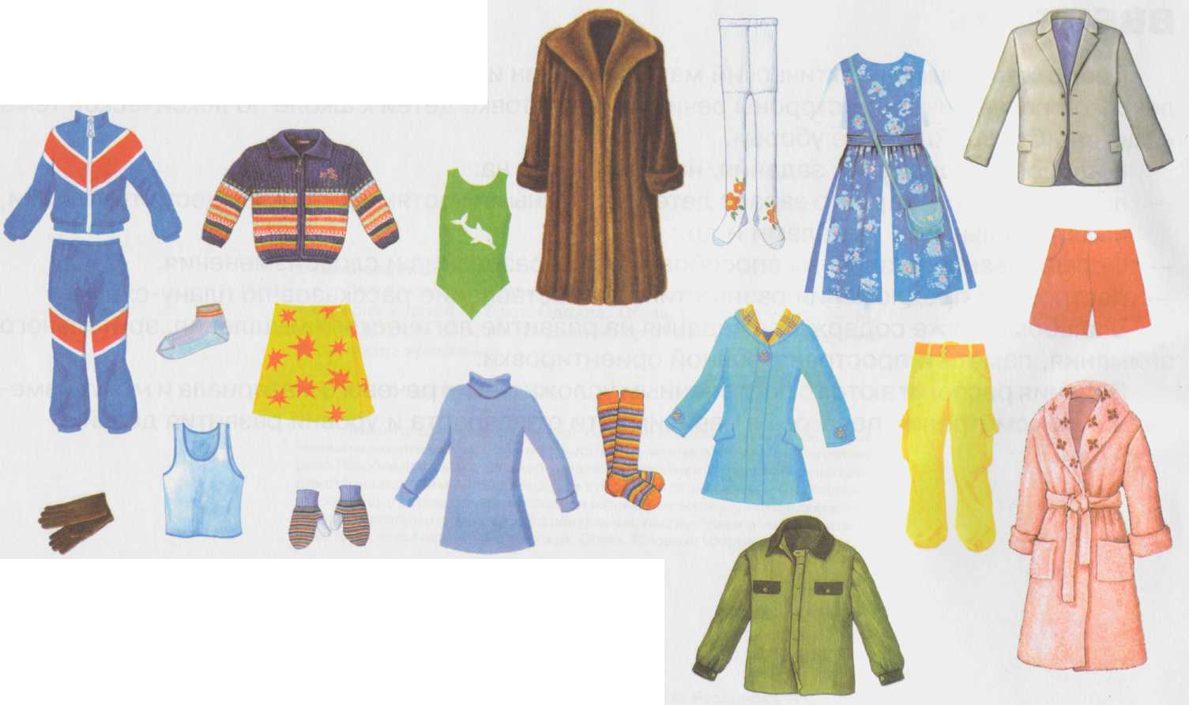
Рассмотри картинки.
Назови, что на них нарисовано:

Slide 3
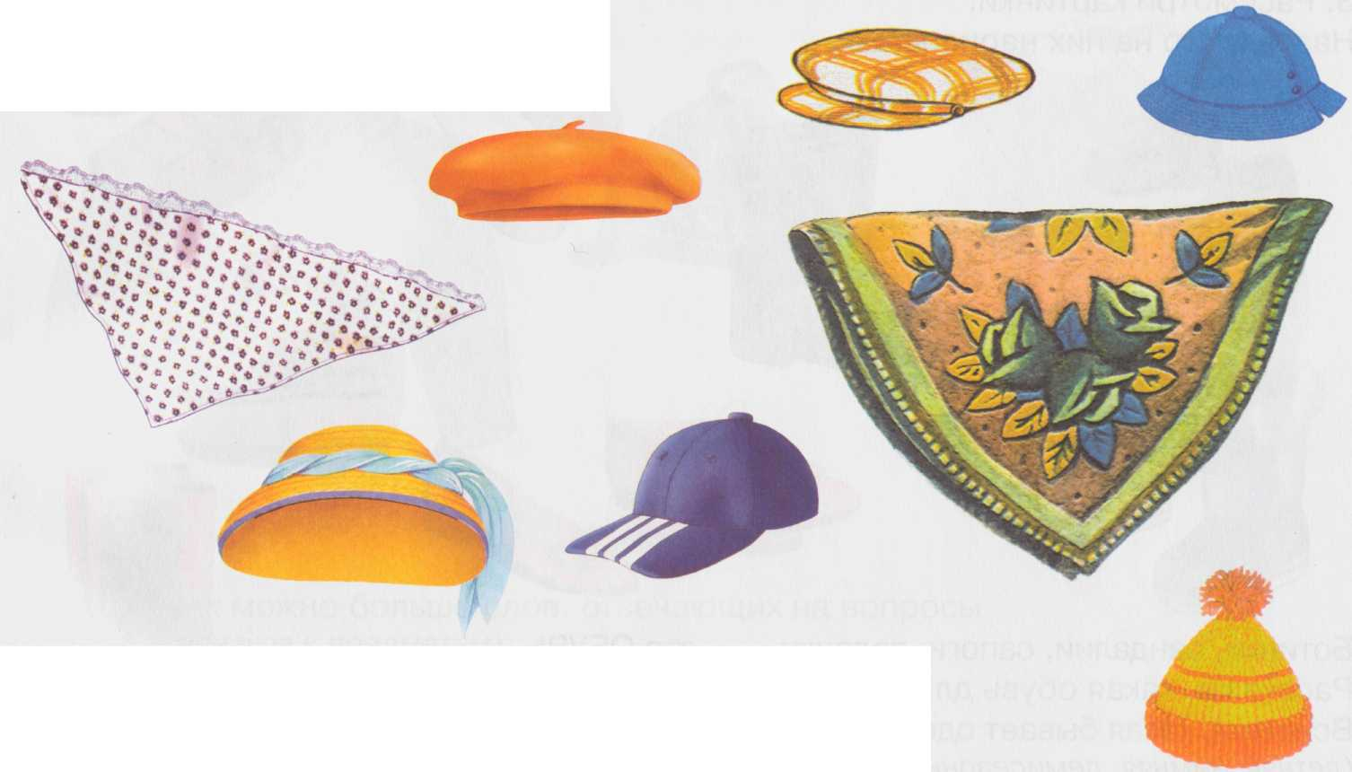
Рассмотри картинки.
Назови, что на них нарисовано:
Шапка, шляпа, берет, бейсболка... —
это ГОЛОВНЫЕ УБОРЫ.
Расскажи, какие головные уборы для чего нужны?

Slide 4
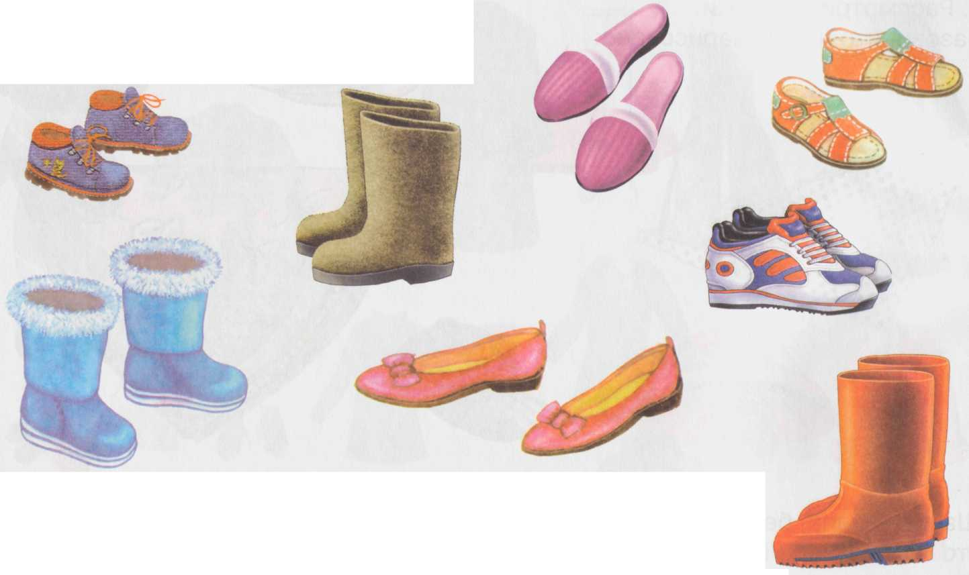
Рассмотри картинки.
Назови, что на них нарисовано:
Ботинки, сандалии, сапоги, валенки... — это ОБУВЬ.
Расскажи, какая обувь для чего нужна?
Вспомни, какая бывает одежда, обувь, головные уборы
(летняя, зимняя, демисезонная; детская, взрослая; женская, мужская)?

Slide 5
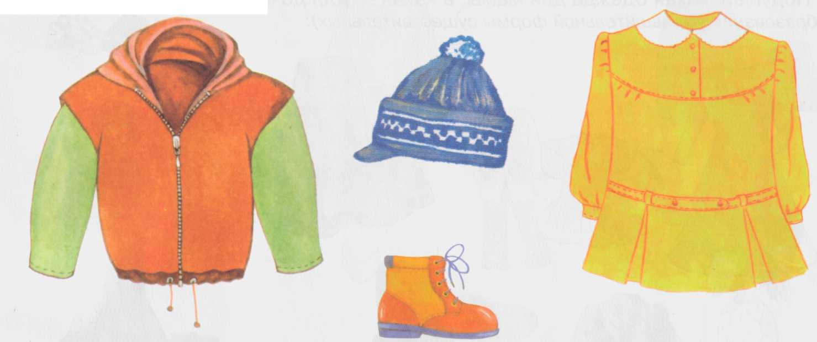
Назови части:
Подбери как можно больше слов, отвечающих на вопросы (подбор признаков к предметам):
Куртка какая? — ... Шапка какая? — ...
Платье какое? — ... Ботинок какой? — ...

Slide 6
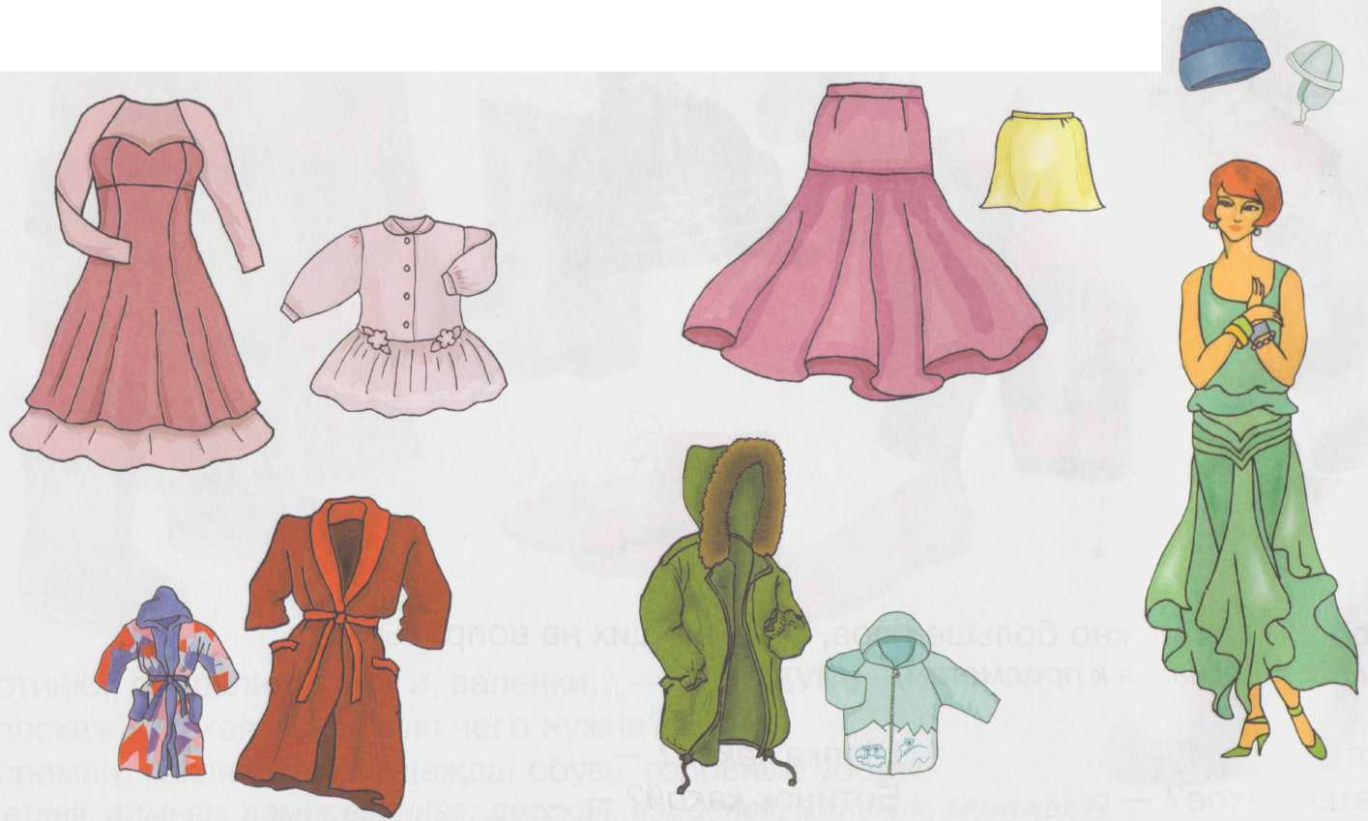
Подумай, какая одежда для мамы, а какая — для дочки (образование уменьшительной формы существительных):

Slide 7
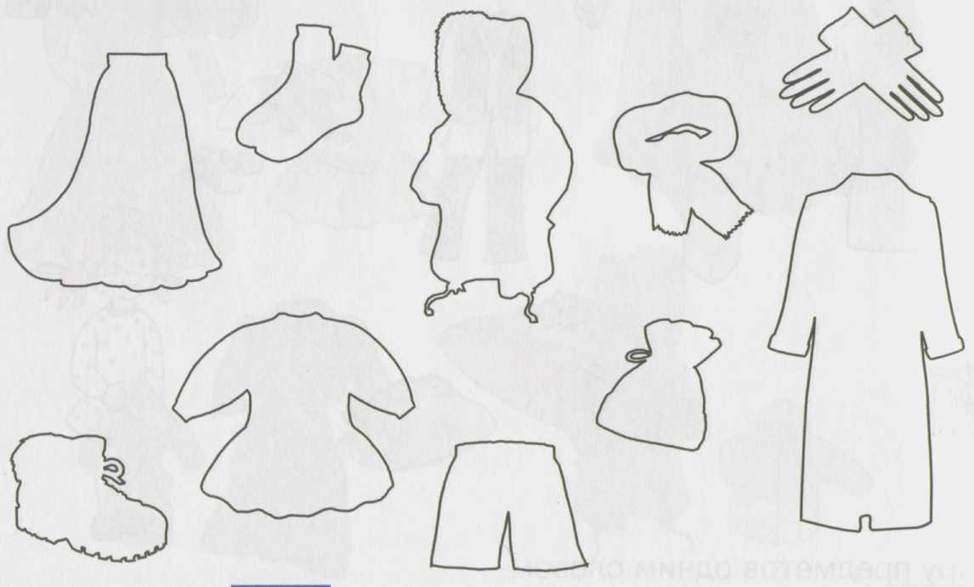
Назови предметы по контурам.
Про что можно сказать мой, моя, моё, мои
(согласование существительных с притяжательными местоимениями:
моя юбка, мои носки, мой шарф, моё пальто...):

Slide 8
Определи, кто из детей что наденет
(употребление винительного падежа существительных:
Витя наденет футболку шорты...; Маша наденет кофту куртку..):

Slide 9
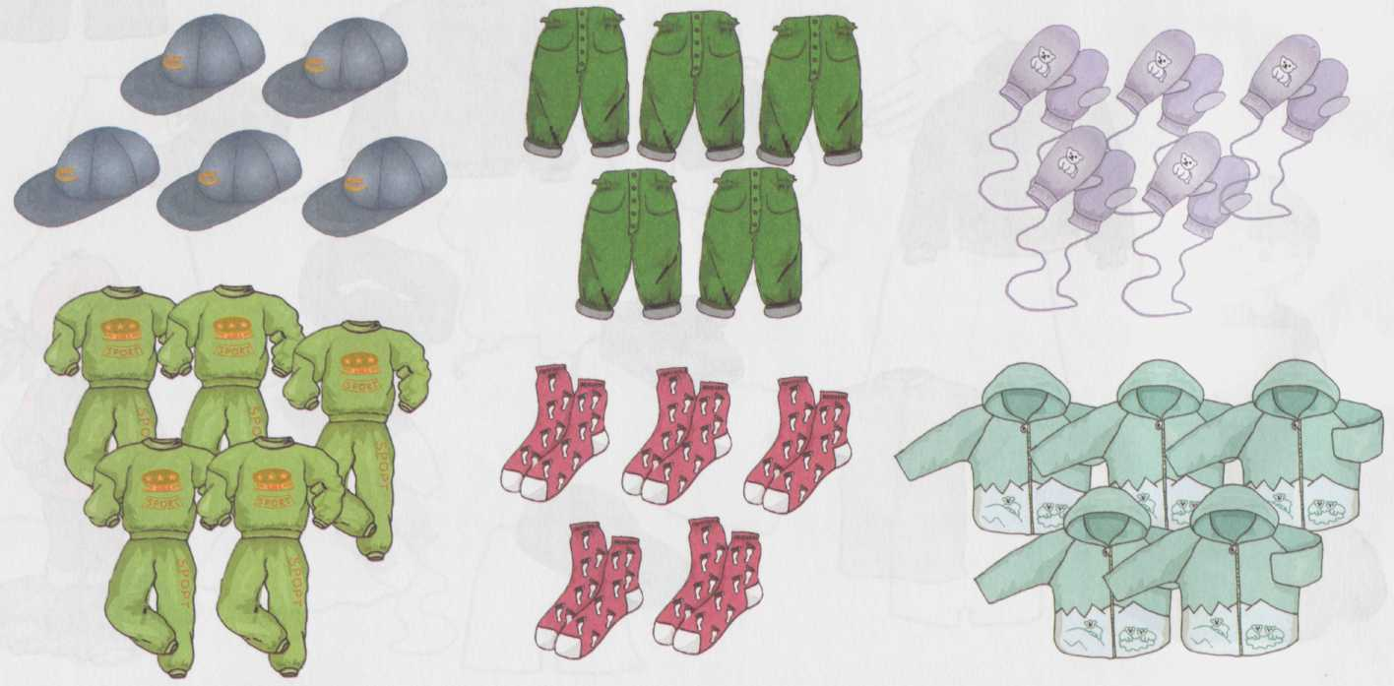
Назови, много каких предметов нарисовано на картинках
(образование родительного падежа существительных
во множественном числе: на картинке нарисовано много курток):

Slide 10
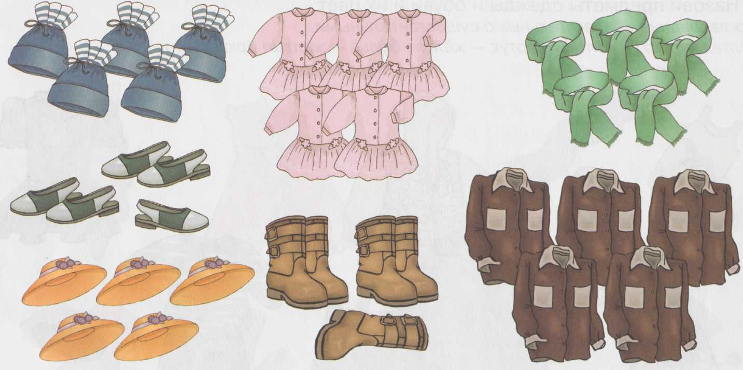
Посчитай предметы
(согласование количественных числительных с существительными:
одна куртка — две куртки — ... — ... — пять курток, пять туфель).

Slide 11
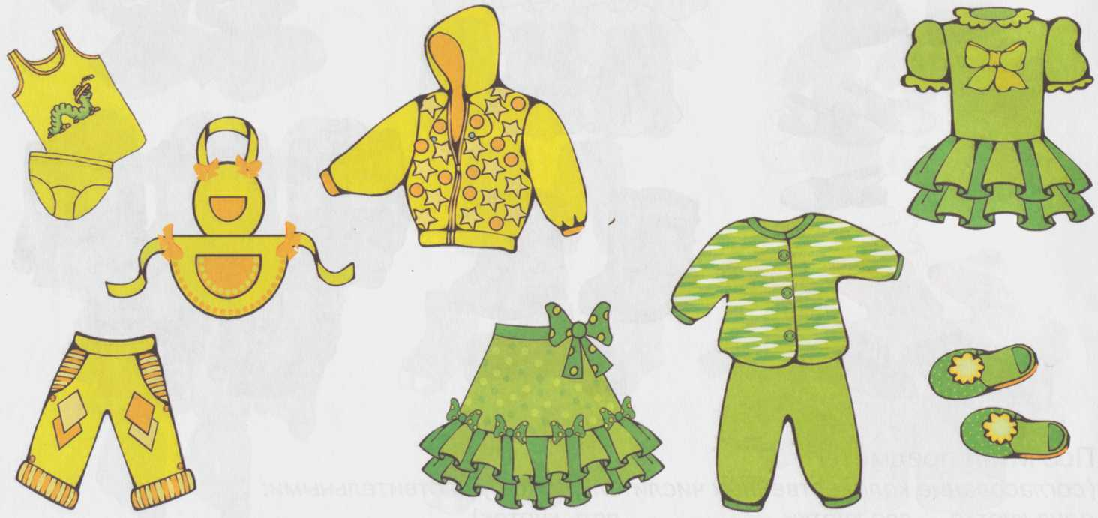
Назови предметы одежды и обуви и их цвет (согласование прилагательных с существительными жёлтая куртка — жёлтый фартук — жёлтое бельё — жёлтые брюки и т.д.):

Slide 12
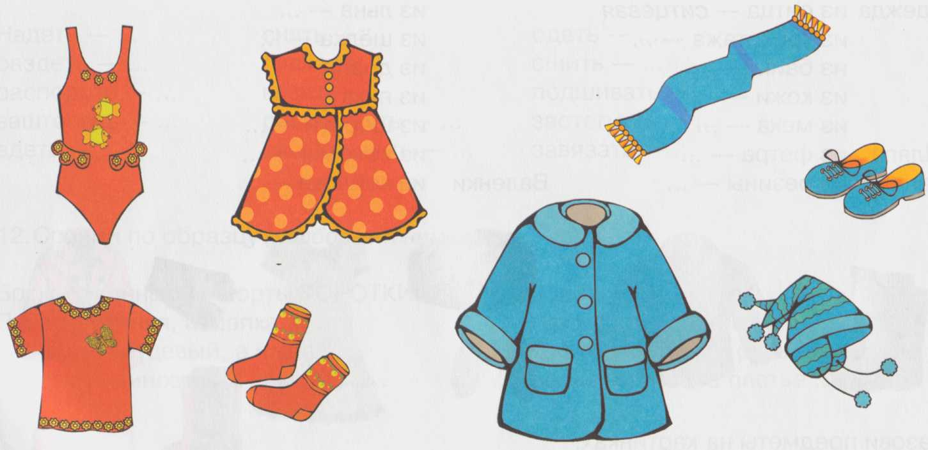

Slide 13
Расскажи, из каких материалов шьют одежду, обувь и головные уборы (образование относительных прилагательных):
Одежда из ситца — ситцевая из льна — ...
из трикотажа — ... из шёлка — ...
из байки — ... из драпа — ...
из кожи — ... из пуха — ...
из меха — ... из шерсти — ...
Шляпа из фетра—... из соломы — ...
Сапоги из резины — ... Валенки из войлока — ...

Slide 14
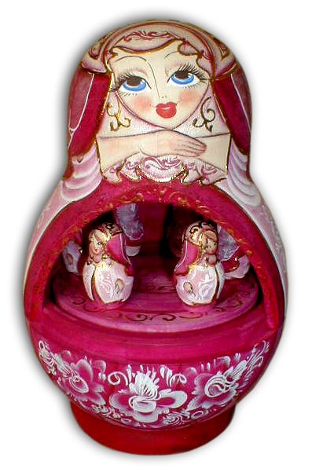
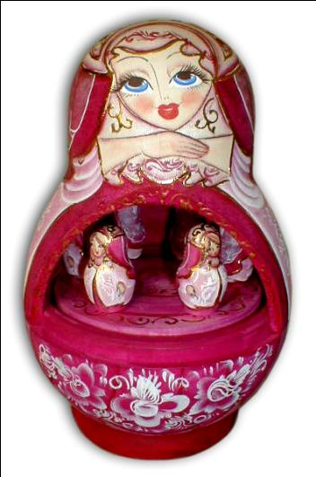
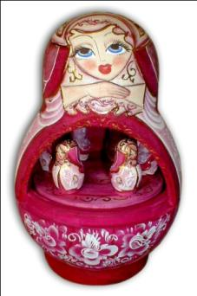
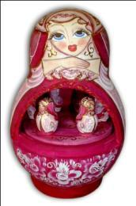

Slide 15
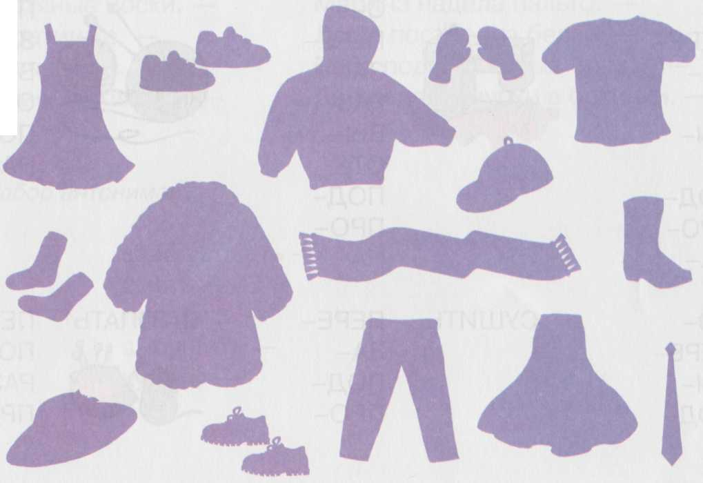
Что можно сшить?
Что можно связать?
Что можно заштопать?
Что можно подшить?
Что можно завязать?
Что можно надеть?
Что можно обуть?
Что можно чистить?
Что можно стирать?
Что можно гладить? (подбор предметов к действиям;
закрепление формы винительного падежа существительных)

Slide 16
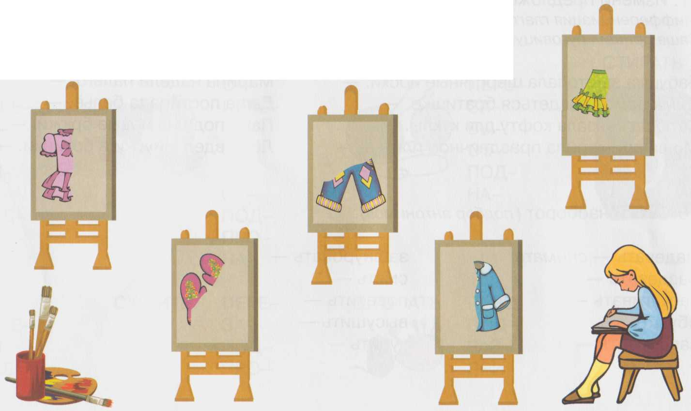
Посмотри на недорисованные Машины рисунки, скажи, о чём она думает
(закрепление формы предложного падежа существительных: Маша думает о платье...):

Slide 17
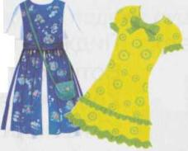
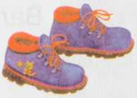
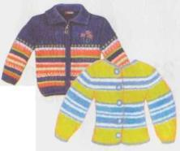
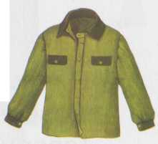
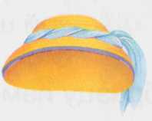
Закончи предложения, называя картинки (закрепление косвенных падежей существительных):
Портниха шьет красивые
Маша дома ходит в махровом
Паша купил новые шнурки для
У Светы есть несколько
Коля пришивает пуговицу к
Сильный ветер сдул

Slide 18
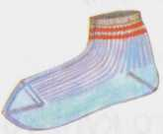
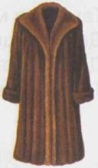
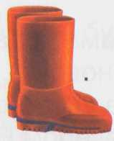
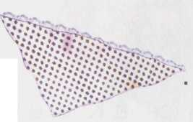
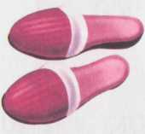
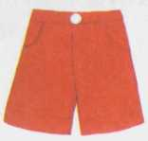
Бабушка штопает шерстяные
Мама пришла в магазин за
Малыши ходят по лужам в резиновых
Мама стирает
Димин котёнок любит играть с
Летом ребята гуляют в легких

Slide 19
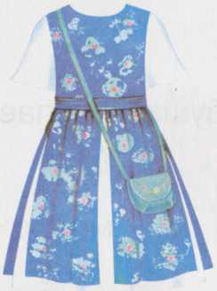
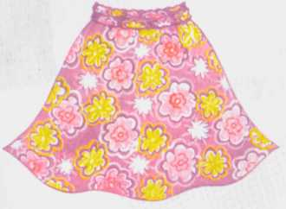
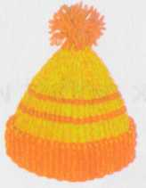
Закончи предложения (закрепление косвенных падежей существительных):
Тамара в магазине увидела красивое ....
Девочка долго любовалась ... и решила его купить.
Дома Тамара примерила ... , приколола к ... большую брошь.
Тамара была очень довольна своим новым ....
Мама подарила Рите яркую
В новой ... Рита пошла гулять.
На улице девочка зацепилась ... за гвоздь.
Вечером Рита сама зашила дырку на ....
Бабушка связала Косте на зиму шерстяную ....
Внуку ... очень понравилась.
Каждый день Костя гуляет в тёплой ....
Когда зима закончится, Костя уберёт свою ... в шкаф.

Slide 20
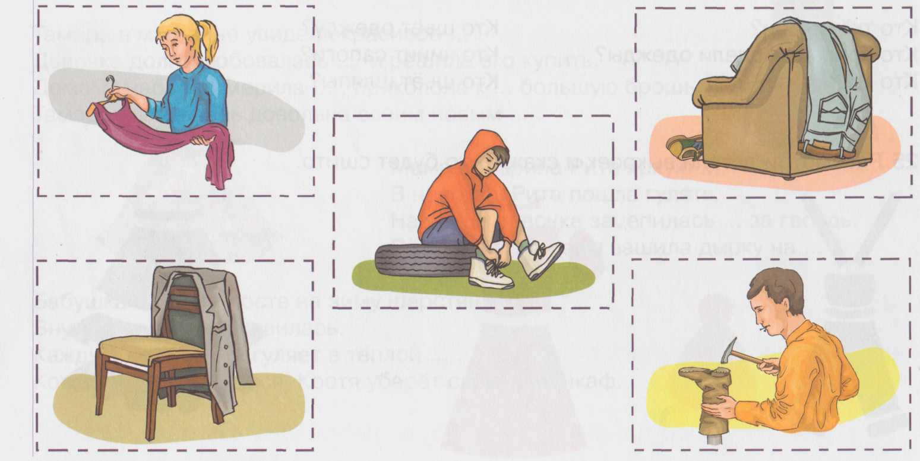
Придумай предложения по картинкам (составление предложений по сюжетным картинкам):

Slide 21
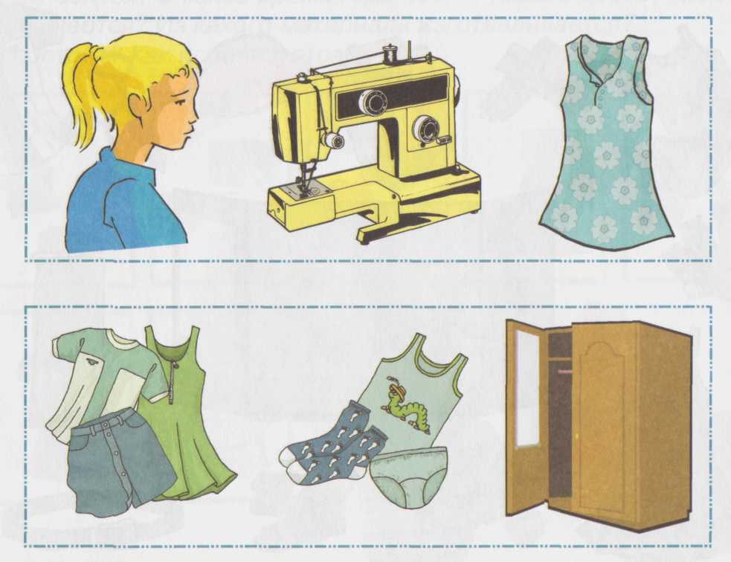
Придумай предложения с помощью картинок (составление предложений по опорным картинкам):
Зоя,
машинка,
платье.
Одежда,
бельё,
гардероб.

Slide 22
. Сравни одежду, обувь
(составление сложносочинённых предложений со значением противопоставления:
шуба тёплая, а куртка лёгкая. И т.д.):

Slide 23
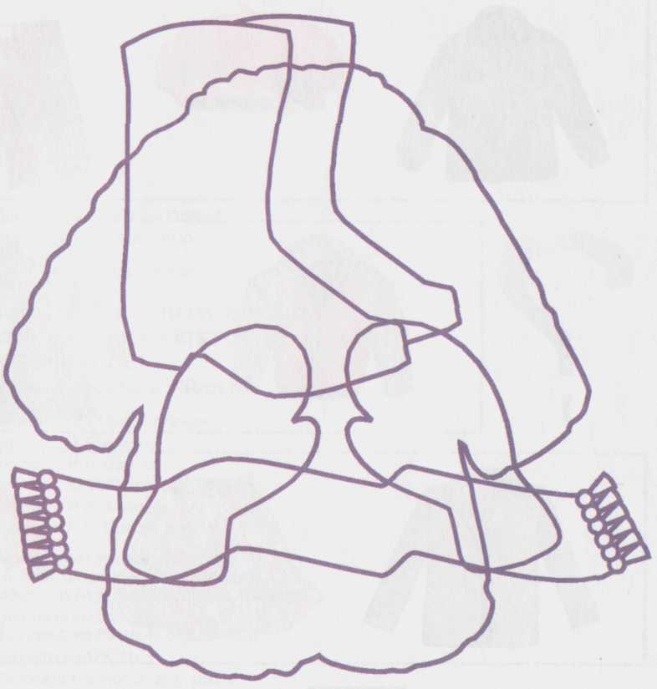
Отгадай загадки, найди отгадки:
Снизу голо, сверху лохмато, Теплом богато.
(Шуба)
Зимой потянулся,
А летом свернулся.
(Шарф)
Два родные брата
Ростом по колено,
Везде с нами гуляют
И нас защищают.
(Сапоги)
На десятерых братьев
Двух шуб хватает.
(Варежки)

Slide 24
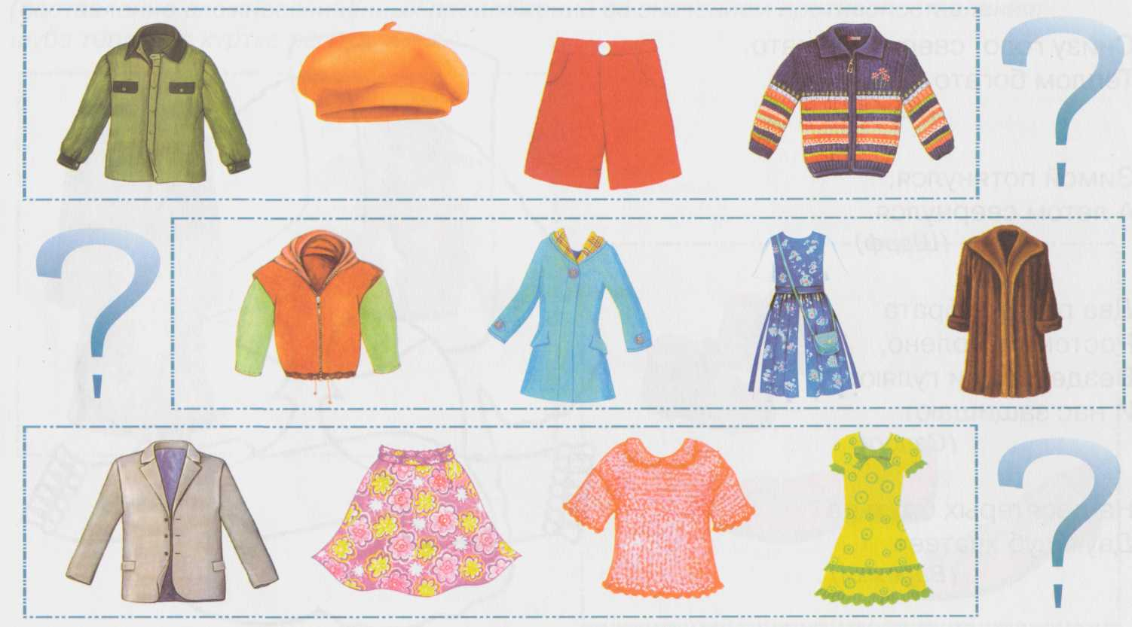
Найди лишний предмет в каждом ряду:

Slide 25
В презентации использован картинный материал из пособия Руслановой Н.С. «Дидактический материал для развития лексико-грамматических категорий у детей 5-7 лет. Одежда. Обувь. Головные уборы.»

